Slide 1


Express for Windows ผศ.ดร.อุเทน เลานำทา
บทที่ 3
แนะนำโปรแกรมและการกำหนดค่าเริ่มต้น

Slide 2
หัวข้อที่จะศึกษา
3.1 ข้อมูลทั่วไปเกี่ยวกับโปรแกรมสำเร็จรูปทางการบัญชี
3.2 วิธีการติดตั้งโปรแกรมและรูปแบบตัวอักษร
3.3 การเริ่มต้นใช้งานโปรแกรม
3.4 การกำหนดค่าเริ่มต้นโปรแกรม
3.5 การกำหนดรหัสตารางข้อมูล

Slide 3

3.1 ข้อมูลทั่วไปเกี่ยวกับโปรแกรมสำเร็จรูปทางการบัญชี
โปรแกรม Express for Windows
ความแตกต่างของโปรแกรม Express for Windows เวอร์ชั่น 1.0.1.94 & 1.0.5.94
ความสามารถของโปรแกรมทดลองใช้งาน (DEMO Version)

Slide 4
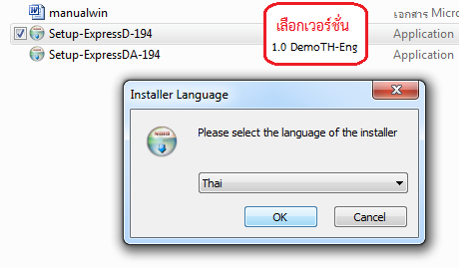
3.1 ข้อมูลทั่วไปเกี่ยวกับโปรแกรมสำเร็จรูปทางการบัญชี
โปรแกรม Express for Windows

Slide 5
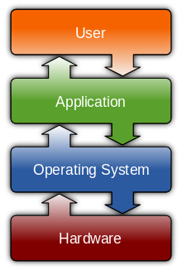

3.1 ข้อมูลทั่วไปเกี่ยวกับโปรแกรมสำเร็จรูปทางการบัญชี
โปรแกรม Express for Windows
ศึกษาภาพรวมทั้งหมดผ่านกรณีศึกษา
บริษัท ไทยวัสดุภัณฑ์ จำกัด
พ.ศ.25X2 (25X2 หมายถึงปีปัจจุบันที่ทำรายการ)
ตัวอักษรที่โปรแกรมต้องการ คือ “COURMT__.TTF”

Slide 6
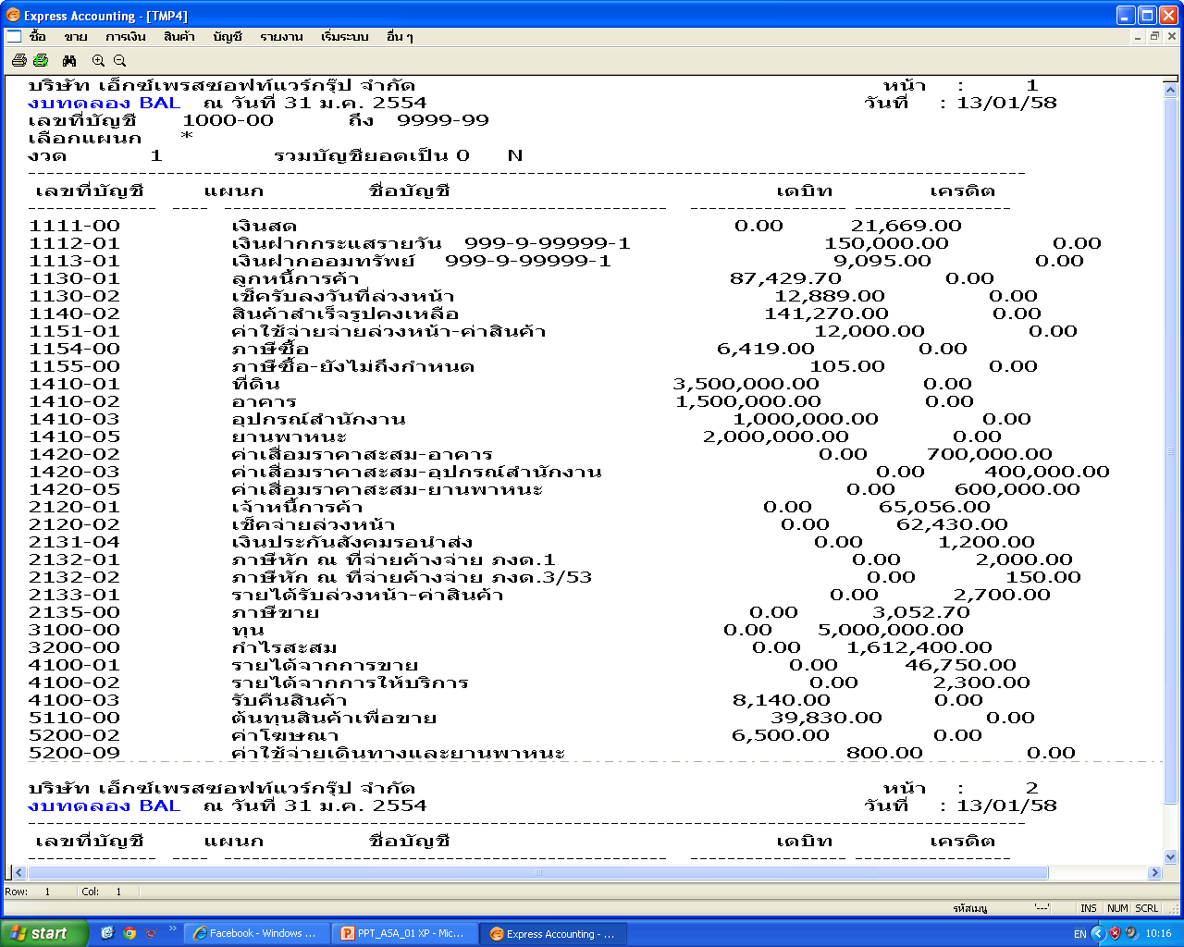

3.2 วิธีการติดตั้งโปรแกรมและรูปแบบตัวอักษร
Courmt_.ttf

Slide 7
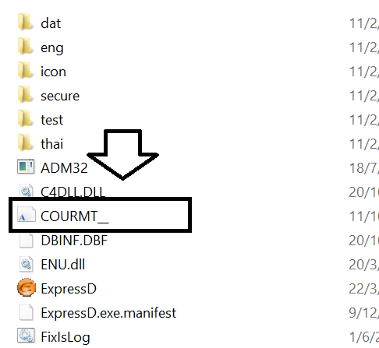
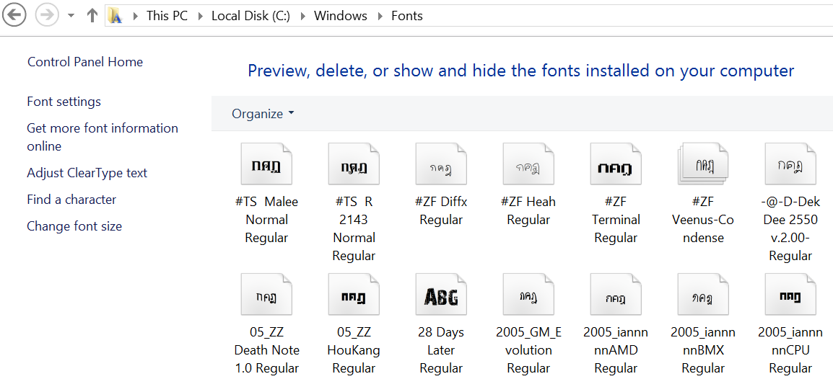
3.2 วิธีการติดตั้งโปรแกรมและรูปแบบตัวอักษร
C : Program Files/ExpressD
C : Windows/Fonts

Slide 8

3.3 การเริ่มต้นใช้งานโปรแกรม
รหัสผู้ใช้ : BIT9
รหัสผ่าน : BIT9

Slide 9
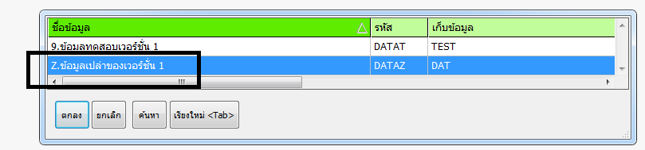
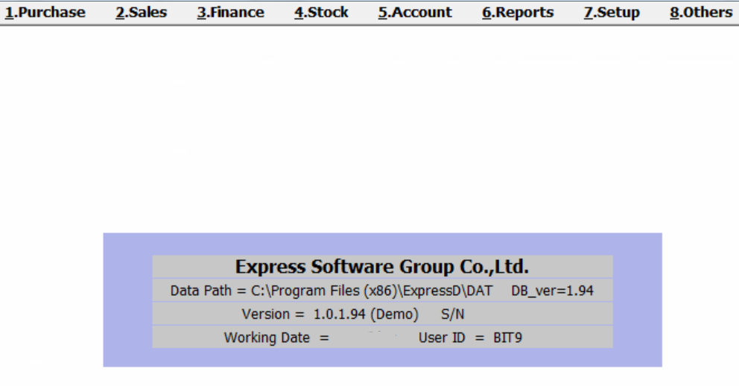
3.3 การเริ่มต้นใช้งานโปรแกรม
เมนูหลักการทำงานของโปรแกรมจะประกอบด้วย 8 เมนูหลัก ดังนี้
 1.เมนูหลักซื้อ (Purchase)  5.เมนูหลักบัญชี (Account)
 2.เมนูหลักขาย (Sales)  6.เมนูหลักรายงาน (Reports)
 3.เมนูหลักการเงิน (Finance)  7.เมนูหลักเริ่มระบบ (Setup)
 4.เมนูหลักสินค้า (Stock)  8.เมนูอื่นๆ (Others)

Slide 10
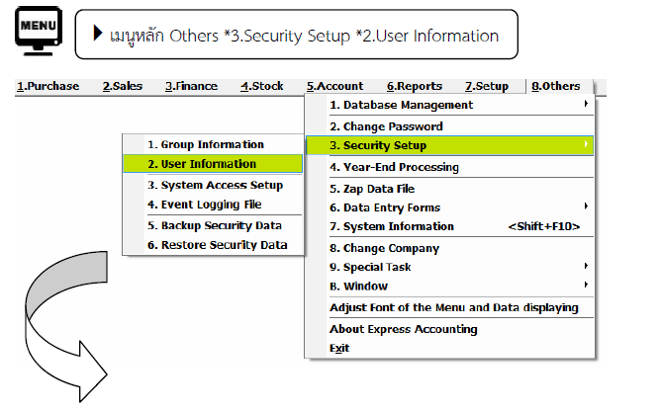
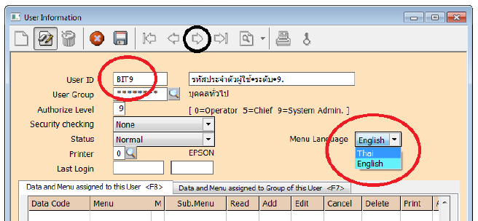
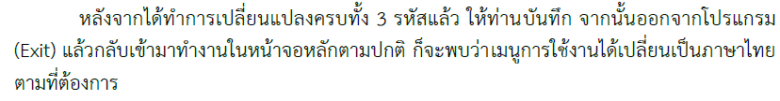
3.3 การเริ่มต้นใช้งานโปรแกรม (เปลี่ยนเมนูภาษาไทย)

Slide 11
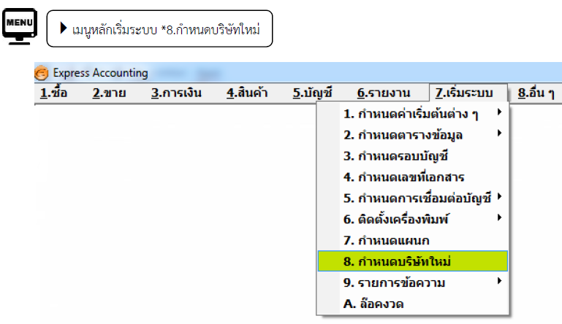
3.3 การเริ่มต้นใช้งานโปรแกรม (การกำหนดบริษัทใหม่)

Slide 12
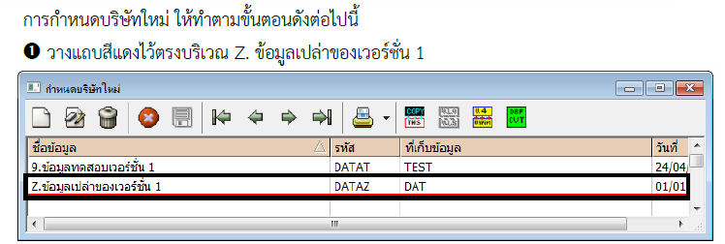
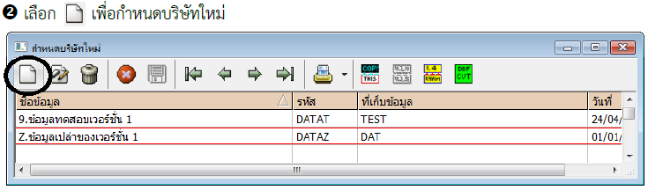
3.3 การเริ่มต้นใช้งานโปรแกรม (การกำหนดบริษัทใหม่)

Slide 13
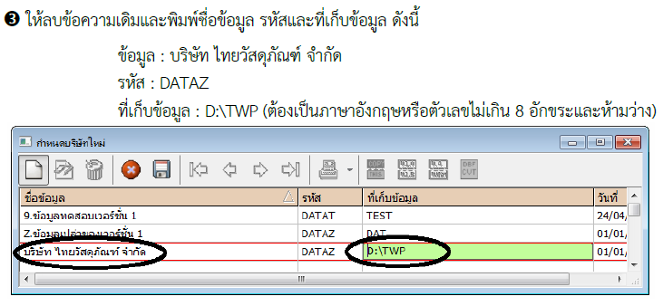
3.3 การเริ่มต้นใช้งานโปรแกรม (การกำหนดบริษัทใหม่)

Slide 14
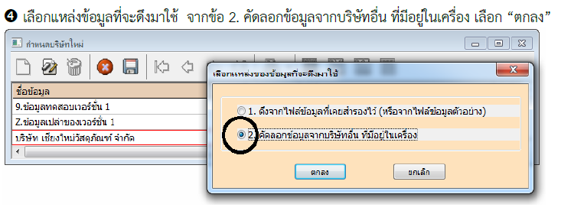
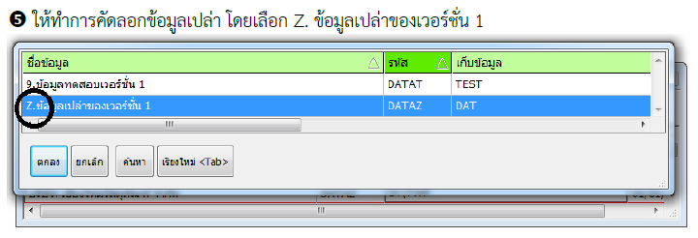
3.3 การเริ่มต้นใช้งานโปรแกรม (การกำหนดบริษัทใหม่)

Slide 15
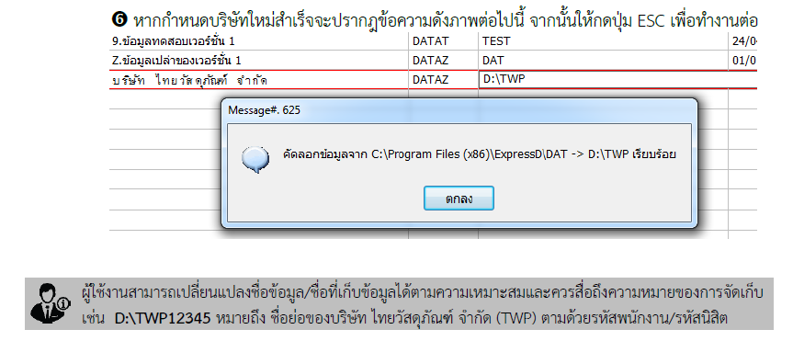
3.3 การเริ่มต้นใช้งานโปรแกรม (การกำหนดบริษัทใหม่)

Slide 16

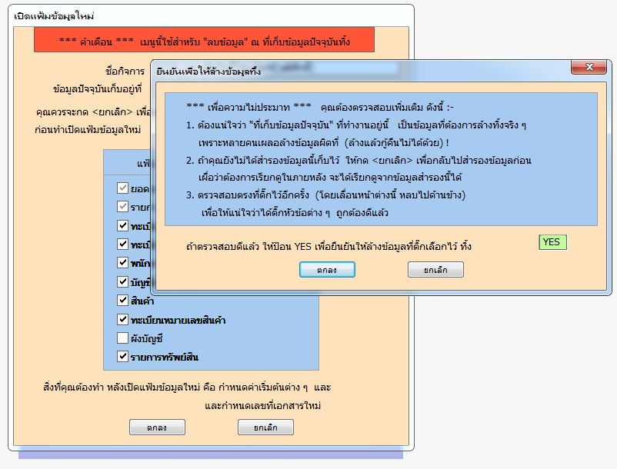
3.3 การเริ่มต้นใช้งานโปรแกรม (การเปิดแฟ้มข้อมูลใหม่)

Slide 17

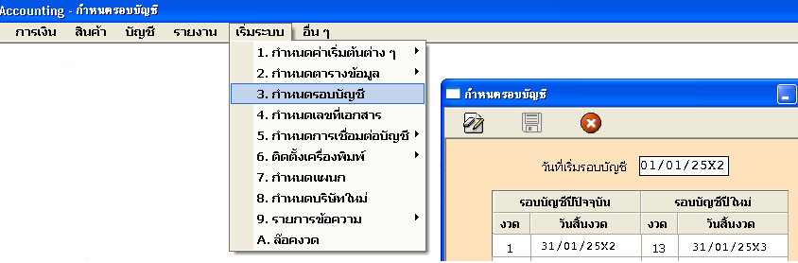
3.3 การเริ่มต้นใช้งานโปรแกรม (การกำหนดรอบบัญชี)
กำหนดรอบปีบัญชี
25X2 = 2562

Slide 18

ภาพรวมขั้นตอนของการจัดทำบัญชี ด้วยโปรแกรมบัญชีสำเร็จรูป
1
2
3
การกำหนดค่าเริ่มต้น
การบันทึกยอดยกมาทางบัญชี
การบันทึกรายการค้าและเรียกรายงาน
บทที่ 3
บทที่ 4
บทที่ 5-12
Notes:
1

Slide 19
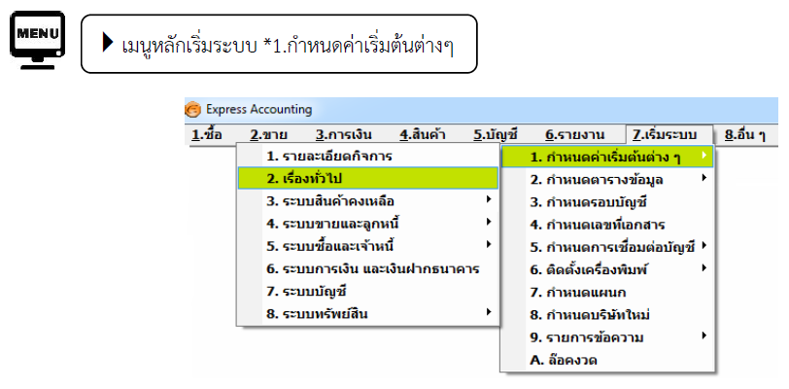
3.4 การกำหนดค่าเริ่มต้นโปรแกรม

Slide 20


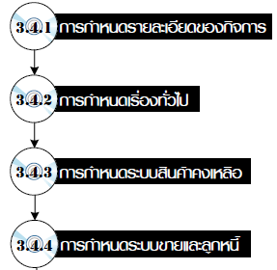
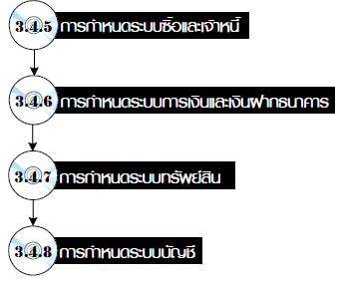

3.4 การกำหนดค่าเริ่มต้นโปรแกรม

Slide 21

3.4 (1)การกำหนดรายละเอียดของกิจการ

Slide 22
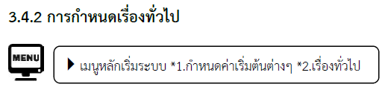
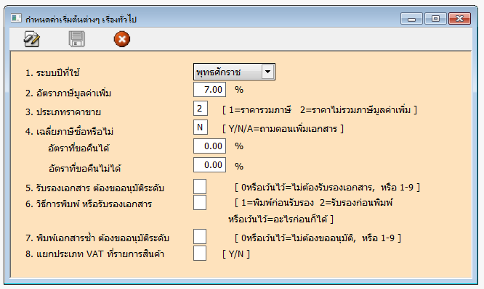
3.4 (2)การกำหนดเรื่องทั่วไป

Slide 23
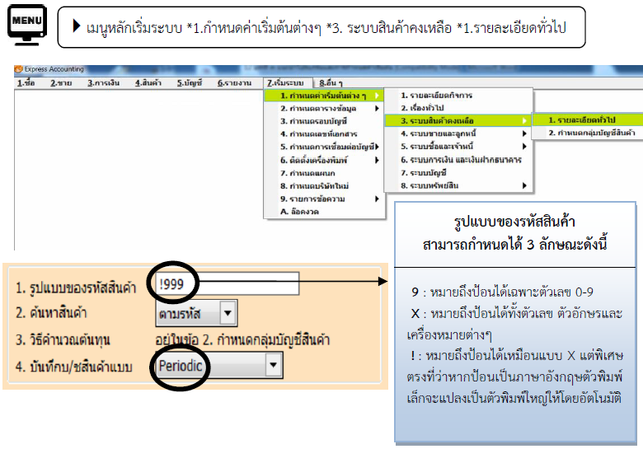
3.4 (3)การกำหนดระบบสินค้าคงเหลือ

Slide 24
3.4 (3)การกำหนดระบบสินค้าคงเหลือ
รูปแบบของรหัสสินค้า
 | หมายถึง ป้อนได้เฉพาะตัวเลข 0-9
 | หมายถึง ป้อนได้ทั้งตัวเลข ตัวอักษรและเครื่องหมายต่างๆ
 | หมายถึง ป้อนได้เหมือนแบบ X แต่พิเศษตรงที่ว่า หาก ป้อนเป็นภาษาอังกฤษ ตัวพิมพ์เล็ก จะแปลงเป็นตัวพิมพ์ใหญ่ให้โดยอัตโนมัติ
9
X
!

Slide 25
999-!99!
!-!9-!99!
!999
รหัสสินค้า
558-995A
555-555B
558-A33C
487-012R
882-584Z
รหัสสินค้า
A-58-995A
A-55-555B
5-58-A33C
4-C7-012R
8-82-584Z
รหัสสินค้า
A001
A002
B021
B022
C021

Slide 26
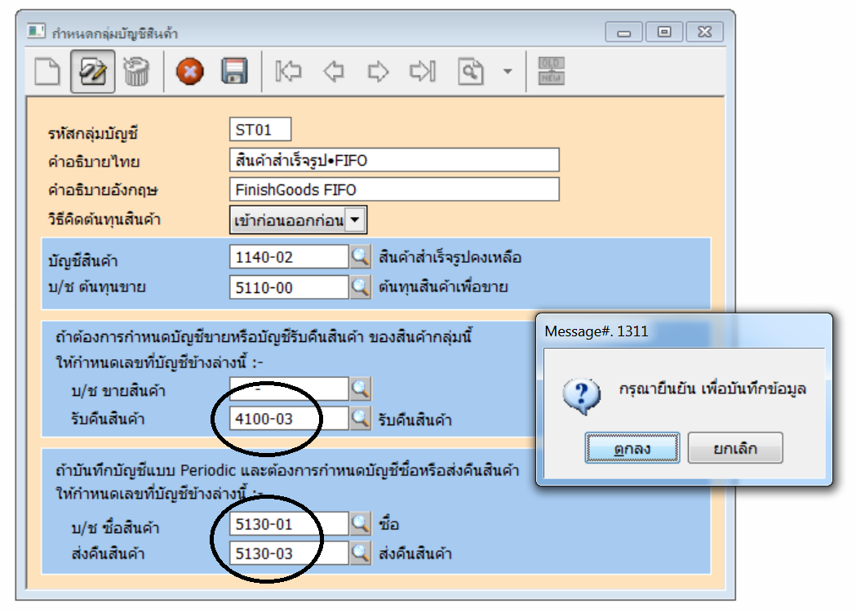
3.4 (3)การกำหนดระบบสินค้าคงเหลือ

Slide 27
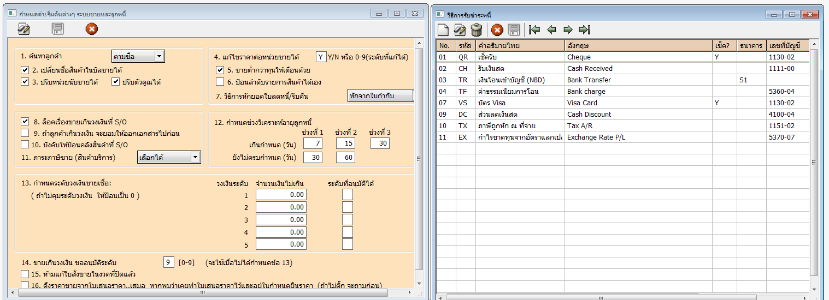
3.4 (4)การกำหนดระบบขายและลูกหนี้

Slide 28

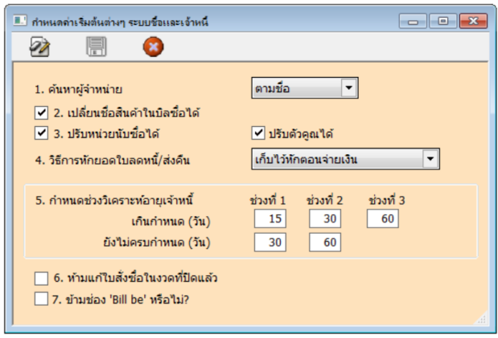
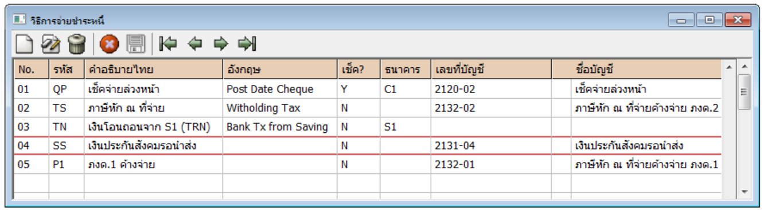
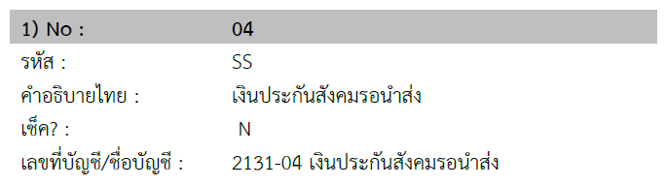
3.4 (5)การกำหนดระบบซื้อและเจ้าหนี้

Slide 29
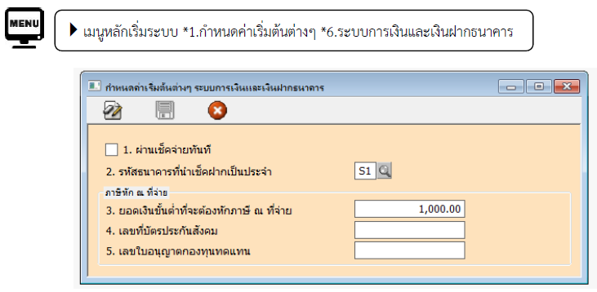
3.4 (6)การกำหนดระบบการเงินและเงินฝากธนาคาร

Slide 30
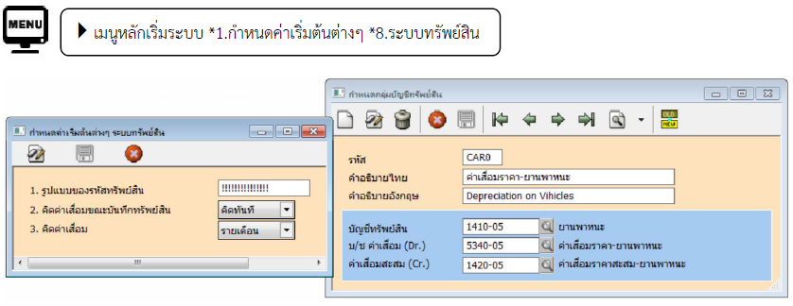
3.4 (7) การกำหนดระบบทรัพย์สิน

Slide 31
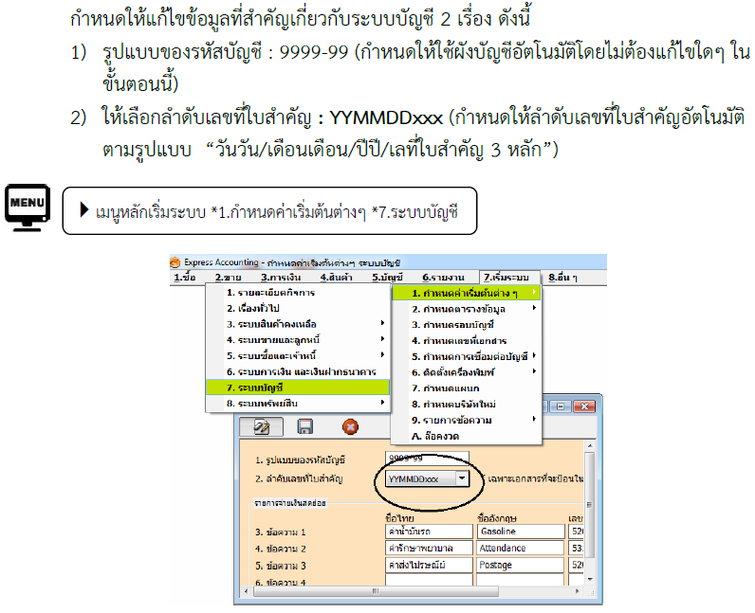
3.4 (8) การกำหนดระบบบัญชี

Slide 32
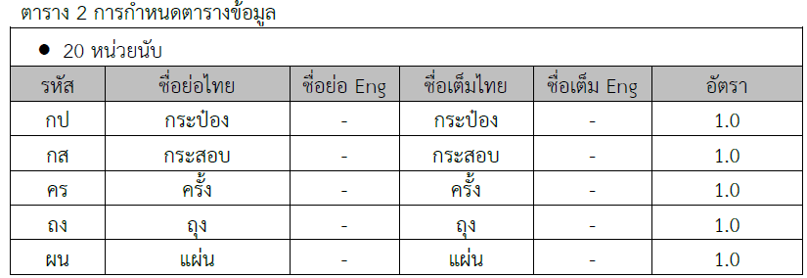
3.5 การกำหนดรหัสตารางข้อมูล

Slide 33
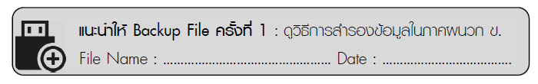

Slide 34
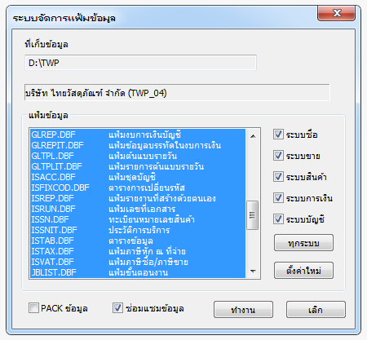
การจัดเรียงข้อมูล (หน้า 379)

Slide 35
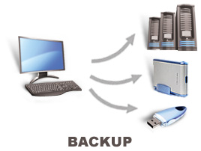
สำรองข้อมูล

Slide 36
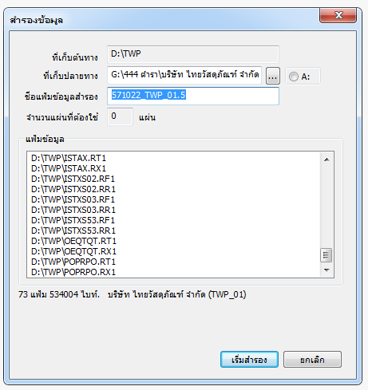
การสำรองข้อมูล (หน้า 383)

Slide 37
แนะนำโครงสร้างการสำรองข้อมูล
YYMMDD TWPXXX_01 เรื่อง.5
ยกตัวอย่างเช่น
วันที่ 16 มกราคม พ.ศ.2562
620116 TWPXXX_01 บทที่ 3.5

